Slide 1
通过对玩家的 脑力 视力 反应力 听力 节奏感 五个方向来进行小游戏的设计

Slide 2
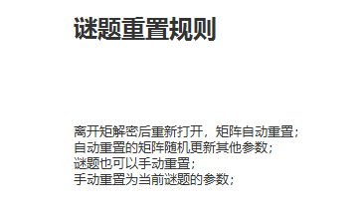

Slide 3
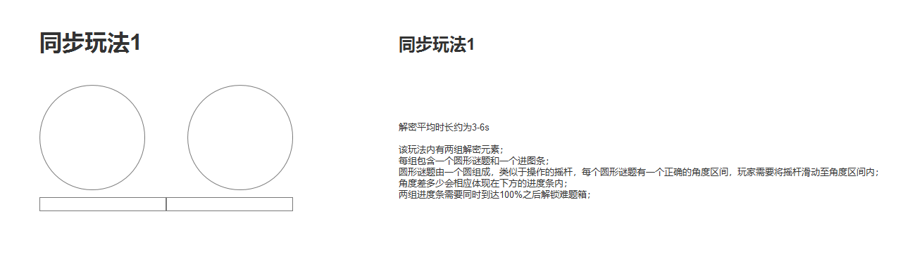

Slide 4
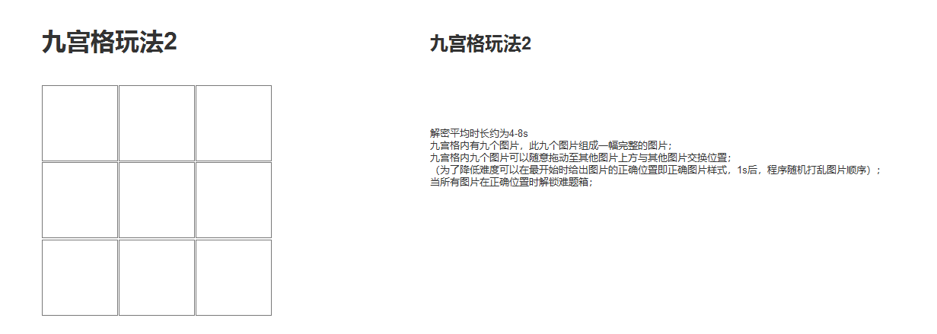

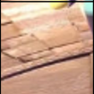
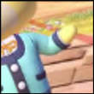
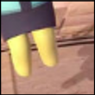
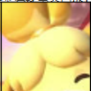
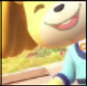
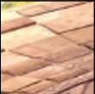
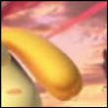
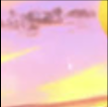

Slide 5
1 8 6
9 2 5
7 8 4
1 2 3
4 5 6
7 8 9

Slide 6
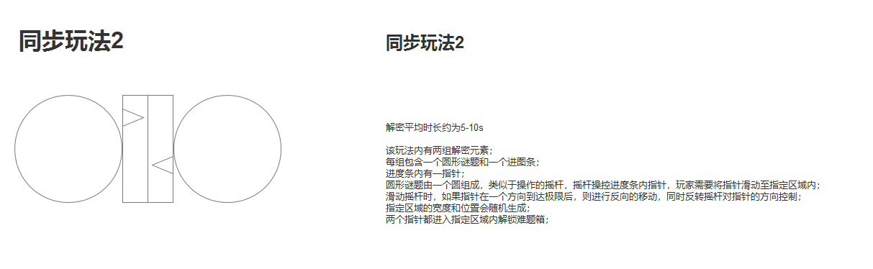

Slide 7
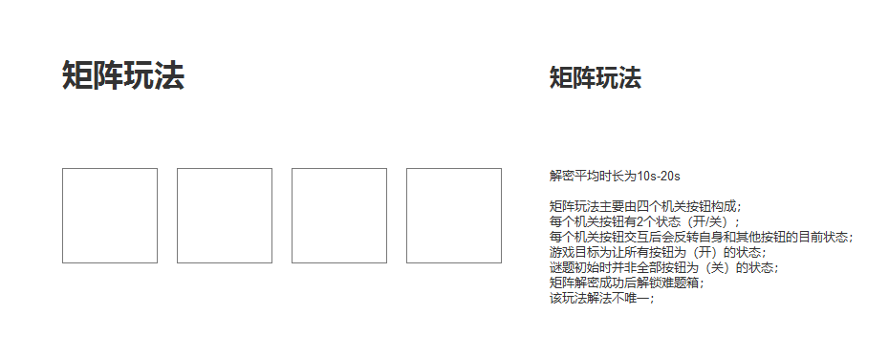

Slide 8
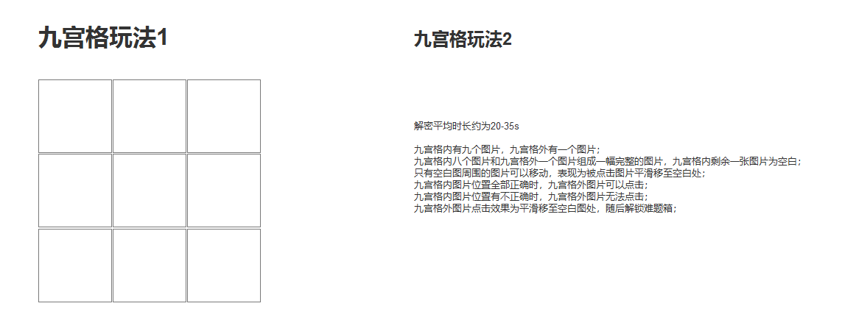

Slide 9
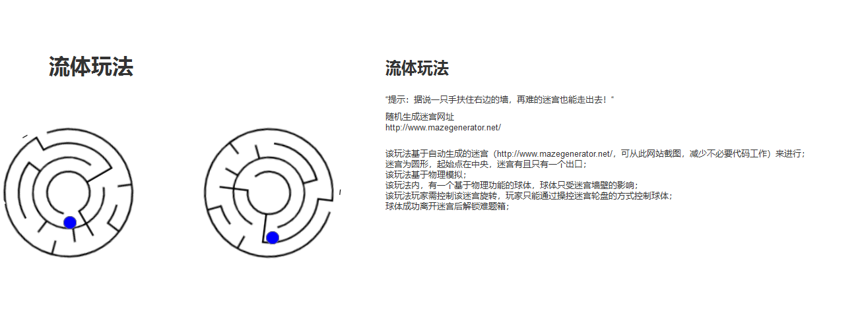

Slide 10
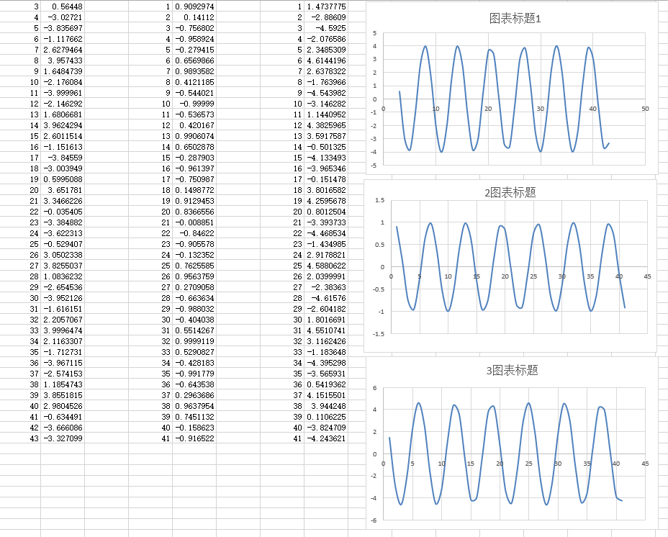
指针反应
函数1+函数2=函数3
判断函数3是否等于特定的函数（容许±X的偏差）

Slide 11
重力玩法
该小游戏，玩家需要通过对对手机进行旋转，来移动指定方块到达指定位置；
该小游戏内有三种方块类型：
1.蓝色：不可移动，作为固定的墙壁；
2.绿色：可以移动，游戏内需要操作手机将绿色方块移至相应区域上；
3.黄色：可以移动，作为一种可以移动的障碍，移至相应区域上无反应；

Slide 12
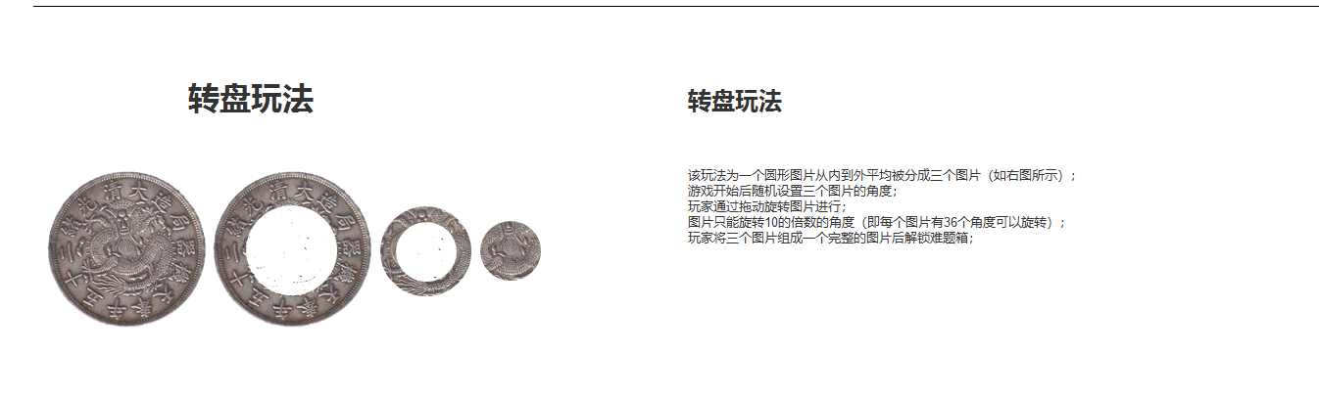

Slide 13
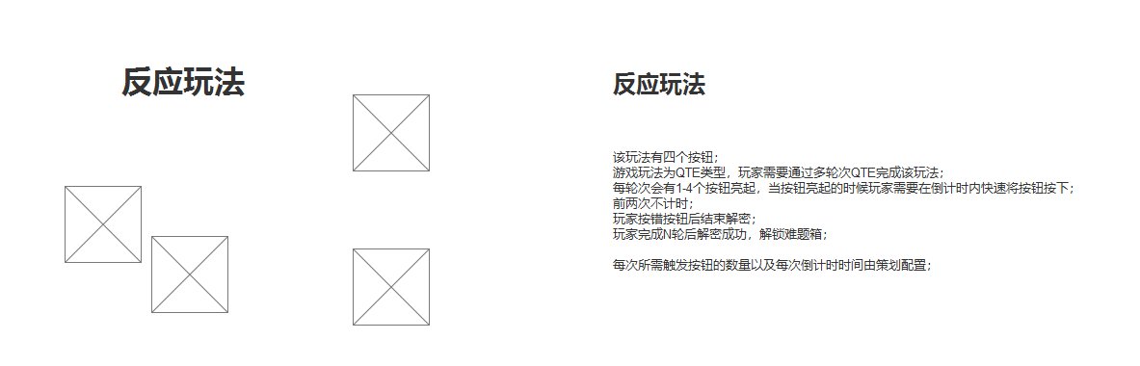
打地鼠

Slide 14
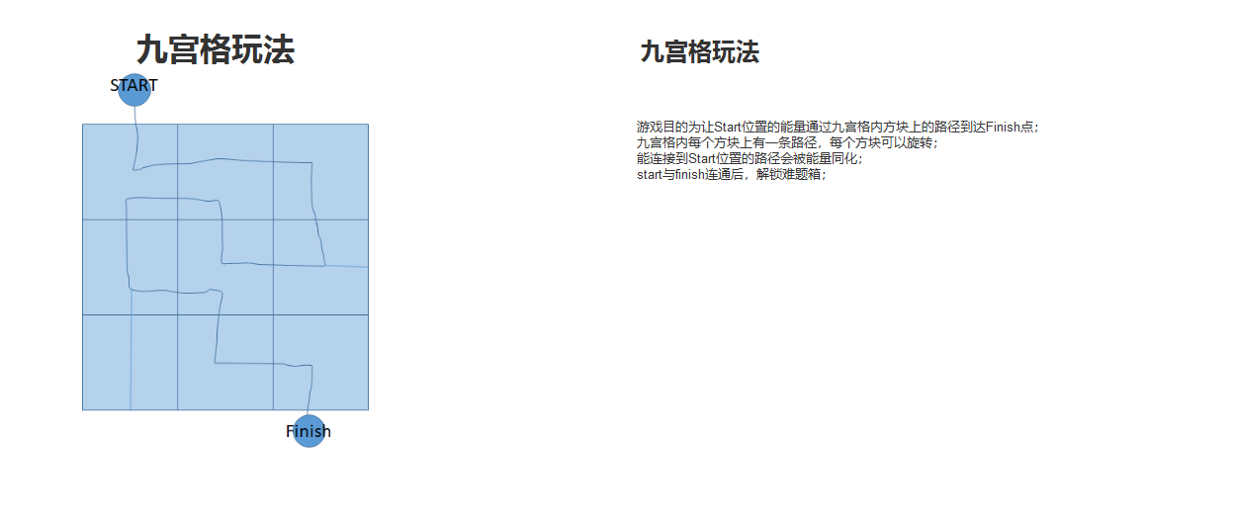

Slide 15
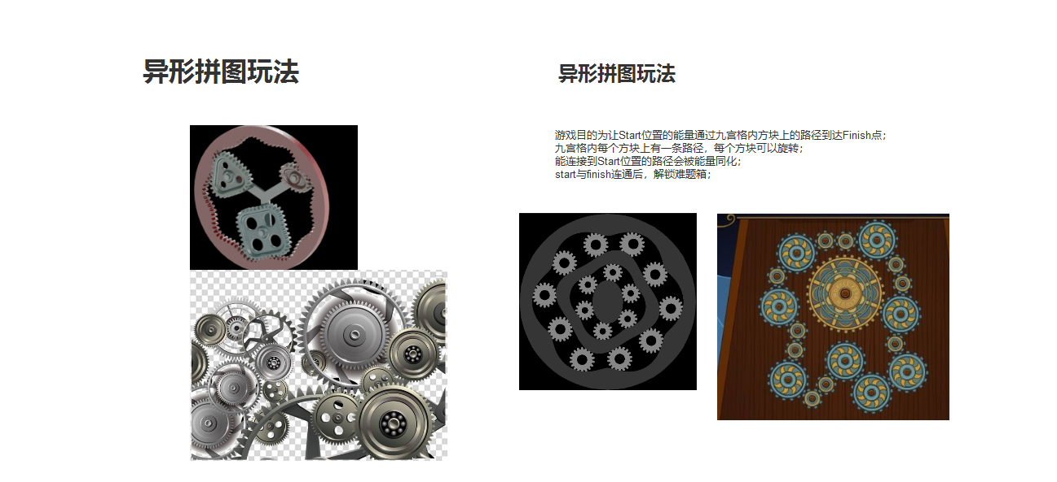

Slide 16
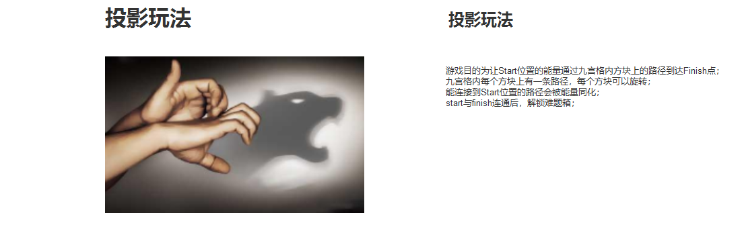
一个物体符合一个XYZ（容错值=a）坐标的旋转值后解锁成功；

Slide 17
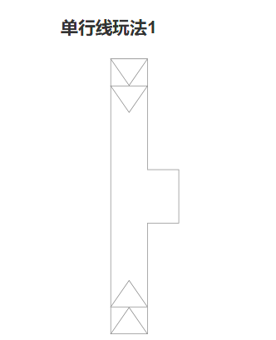

Slide 18
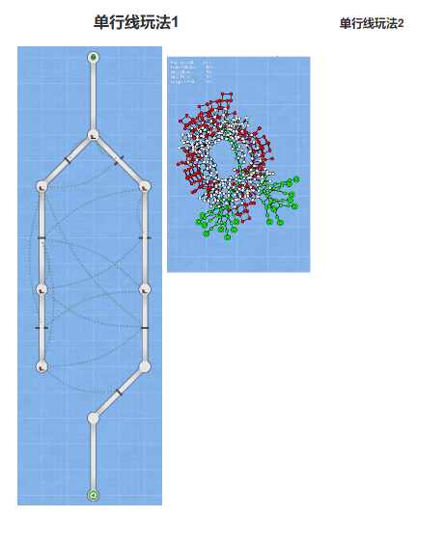

Slide 19
开锁玩法

Slide 20
